Slide 1
Художня культура і світ людини
Підготував учень 9-Бкласу
Комендант Олексій

Slide 2
Культура - могутній фактор соціального розвитку. Внутрішня суть людської особи як система його цінностей. Проблеми духовного розвитку людини сьогодні - обов'язкова умова виживання суспільства. Вплив художньої культури на думки, почуття, поводження людей.

Slide 3
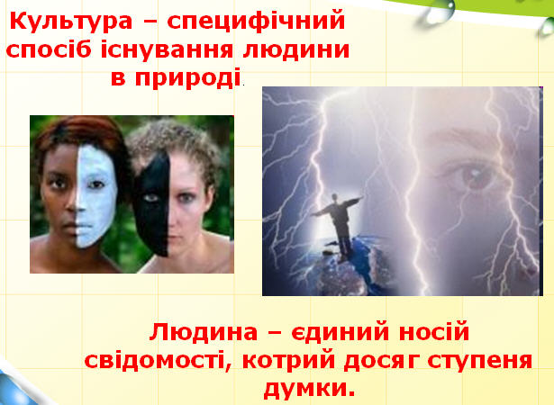

Slide 4
Центральною фігурою культури є людина, бо культура світ людини. Культура - це розвиток духовно-практичних здібностей і потенцій людини та їх втілення в індивідуальному розвитку людей. Через включення людини у світ культури, змістом якої є сама людина у всьому багатстві її здібностей, потреб і форм існування, реалізується як самовизначення особистості, так і її розвиток. Які ж основні пункти цього культивування? Питання складне, тому що ці опорні пункти по своєму конкретному змісту своєрідні в залежності від історичних умов.

Slide 5
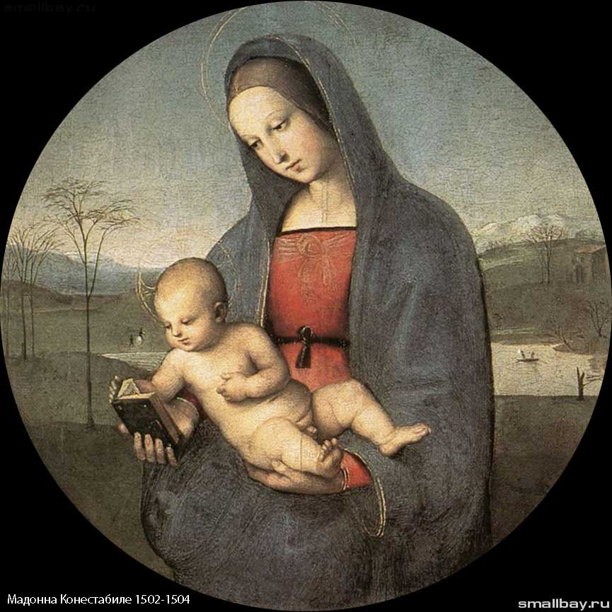

Slide 6
Найважливіший момент у цьому процесі - формування розвиненого самосвідомості, тобто здатності до адекватної оцінки не тільки свого місця в суспільстві, а й своїх інтересів і цілей, здатності до планування свого життєвого шляху, до реалістичної оцінки різних життєвих ситуацій, готовності до реалізації раціонального вибору лінії поведінки і відповідальності за цей вибір, нарешті, здатності до тверезої оцінки своєї поведінки і своїх дій.

Slide 7
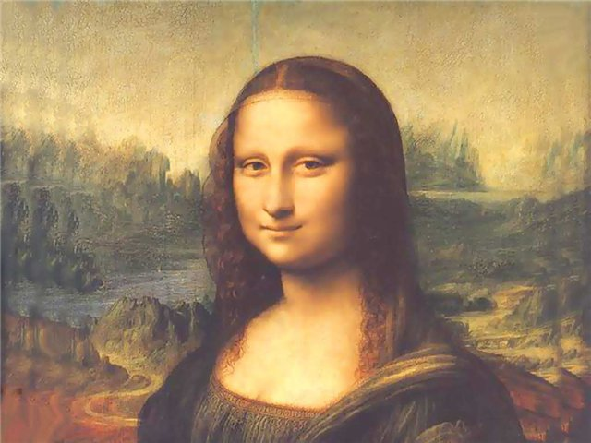

Slide 8
Задача формування розвиненого самосвідомості надзвичайно складна, особливо якщо врахувати, що надійним ядром самосвідомості може і повинно бути світогляд як своєрідне загальне орієнтують початок, що допомагає не тільки розбиратися в різних конкретних ситуаціях, а й планувати, моделювати своє майбутнє.

Slide 9
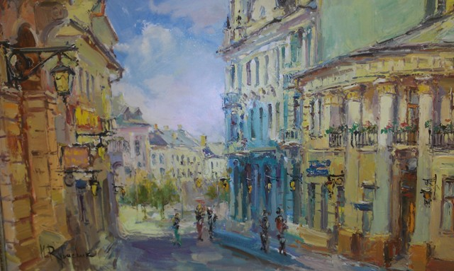

Slide 10
Конструювання змістовної і гнучкої перспективи, яка представляє собою набір найважливіших ціннісних орієнтацій, займає особливе місце у самосвідомості особистості, в її самовизначенні, а поряд з цим характеризує і рівень культури особистості. Невміння конструювати, виробляти таку перспективу найчастіше обумовлено розмитістю самосвідомості особистості, відсутністю в ньому надійного світоглядного стрижня.

Slide 11
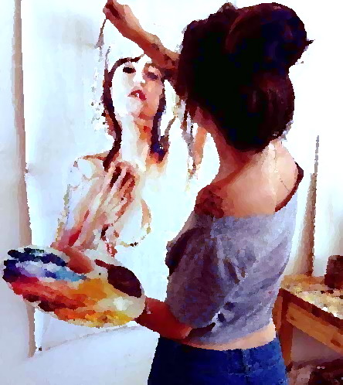

Slide 12
Таке невміння найчастіше спричиняє за собою кризові явища в розвитку людини, що знаходять своє вираження в злочинній поведінці, у настроях крайньої безвихідності, в різних формах дезадаптації.

Slide 13
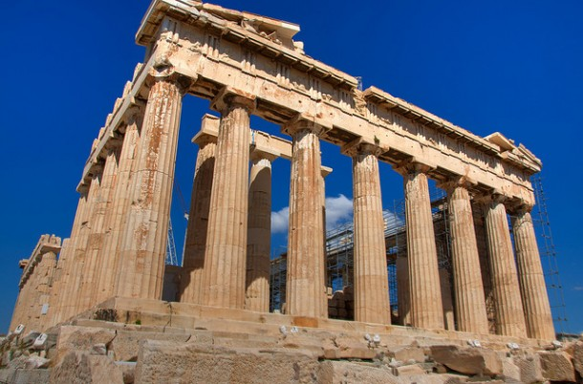

Slide 14
Дозвіл власне людських проблем буття на шляхах культурного розвитку і самовдосконалення вимагає вироблення чітких світоглядних установок. Це тим більш важливо, якщо врахувати, що людина не тільки чинне, але і самоізменяющееся істота, одночасно і суб'єкт, і результат своєї діяльності.

Slide 15
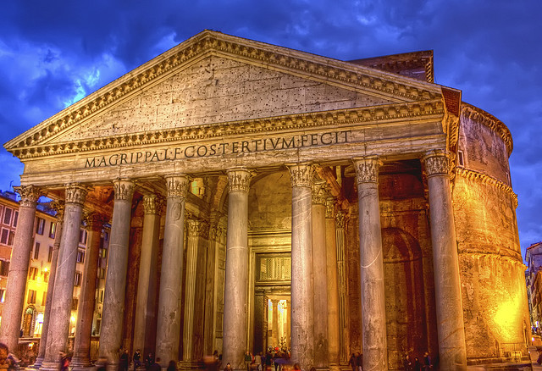

Slide 16
Дякую за Увагу

